Slide 1

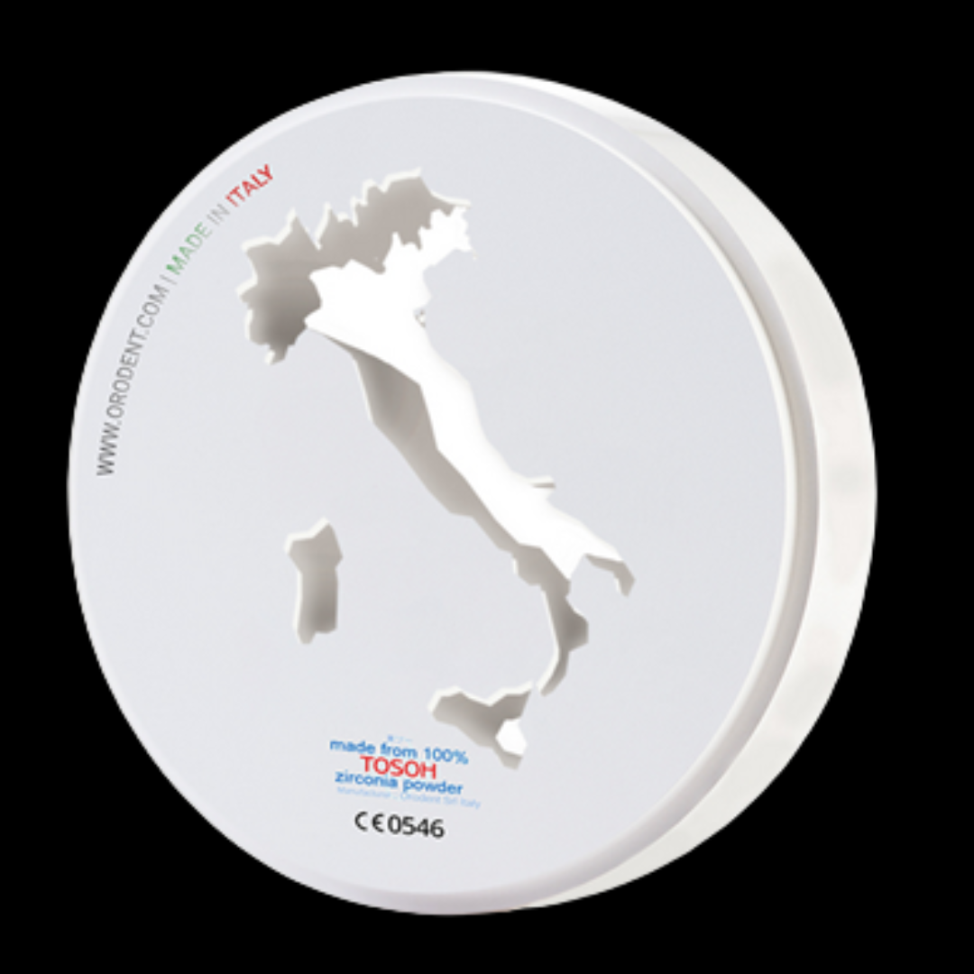
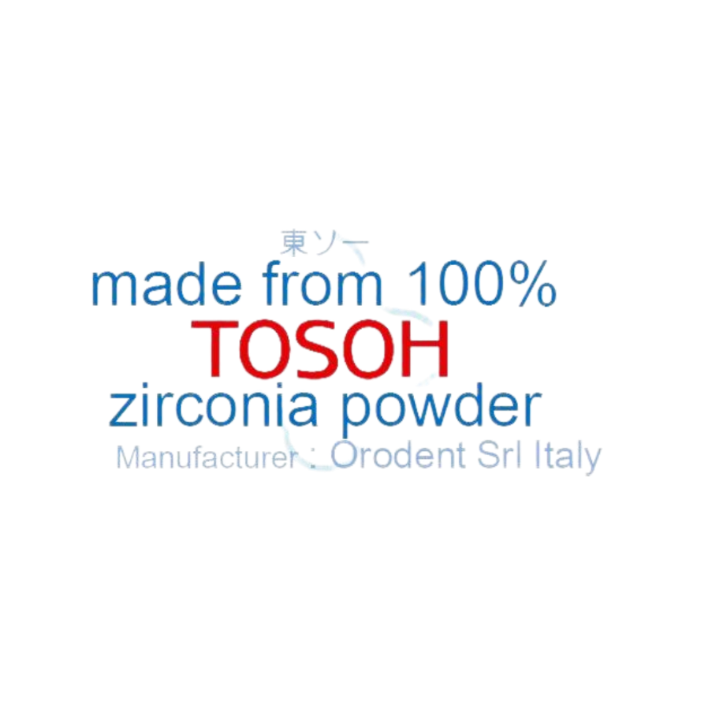
ПРИГЛАШАЕМ К ЗНАКОМСТВУ
С оксидом ЦИРКОНИя
ORODENT
2025

Slide 2
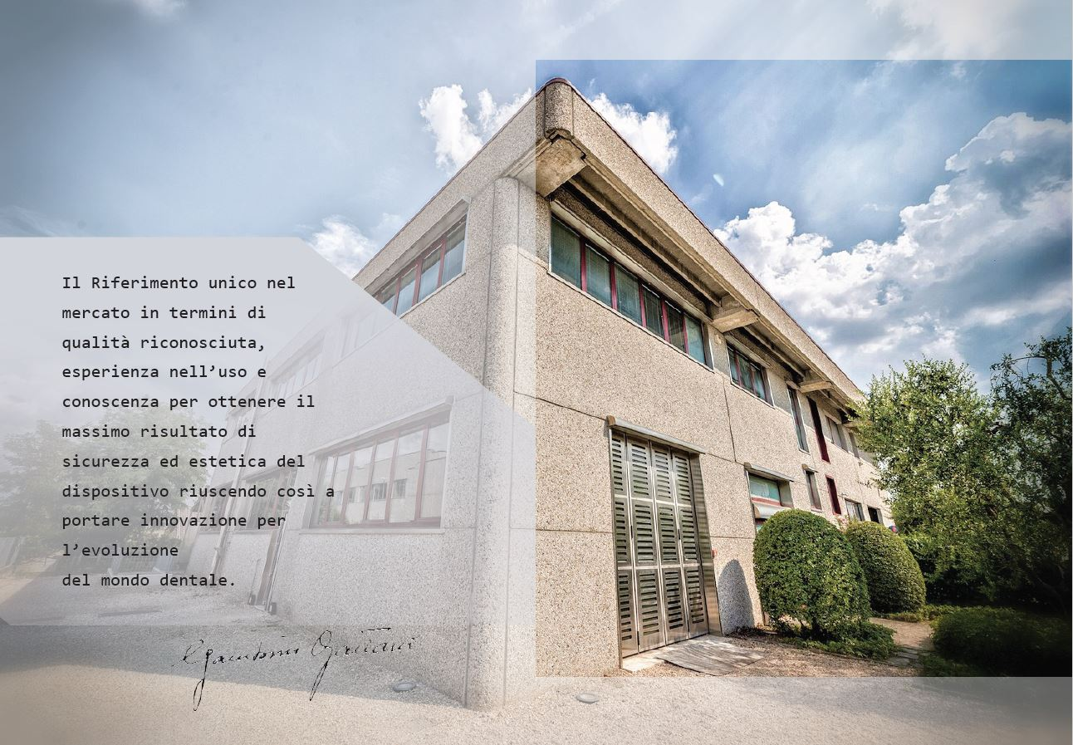

Notes:
"Быть способным увлеченно направлять внутренних и внешних клиентов к переменам, предоставляя им перспективу неограниченного процветания".
ФИЛОСОФИЯ компании Orodent основывается на концепции «абсолютного качества», которая реализуется путем постоянного улучшения качества работы всех подразделений компании: исследований и разработок, производства, дистрибуции и обслуживания клиентов.
40-ЛЕТНИЙ ОПЫТ РАБОТЫ. Компания Orodent работает в стоматологическом секторе с 1984 года. Огромный опыт партнеров-основателей позволил компании с самого начала заявить о себе как о важном партнере для операторов отрасли. Неслучайно, что всего за несколько лет деятельности компания разработала динамичный и эффективный сервис, который благодаря высокому профессионализму привлек внимание итальянского и международного рынка. Главной целью компании всегда было создание инновационных продуктов, способных открыть новые возможности на стоматологическом рынке.

Slide 3
Почему стоит выбрать продукцию итальянской компании Orodent?
Безопасность
Надёжность
Качество
Сырье Tosoh
Программные курсы с возможностью посещения других стран
Notes:
СДЕЛАНО В ИТАЛИИ
Мы с гордостью можем сказать, что на сегодняшний день являемся единственным производителем циркониевых дисков для открытых систем в Италии. Мы - это производство в Кастельнуово-дель-Гарда, где наша опытная профессиональная команда демонстрирует высококачественные результаты, производя каждый диск с особой тщательностью. Выбор сертифицированного итальянского продукта означает безопасность, надежность и качество. Фактически, все этапы производственной цепочки от выбора сырья до обработки подвергаются скрупулезному контролю качества, чтобы обеспечить его максимальный уровень и уникальность продукта.
Цирконий-давайте знакомиться.
Среди больших достоинств диоксида циркония в отличие от других стоматологических сплавов следует упомянуть эстетический фактор, который, безусловно, недостижим для металлов, особенно в плане прозрачности.
Также можно отметить замечательную биологическую совместимость и ионную стабильность, а также низкий удельный вес. Другими важными достоинствами являются твердость и прочность на изгиб. Прочность изделий линейки Zircodent составляет 1200 МПа.
Также отличительна прочность на излом, которая позволяет использовать керамику толщиной менее 0,6 мм и создавать широкие, легкие и прочные мосты даже при нескольких отсутствующих элементах.
Еще одним очень важным фактором является то, что в процессе керамизации форма кристаллической структуры материала существенно не меняется, поэтому изделия характеризуются термической стабильностью и износостойкостью.

Slide 4

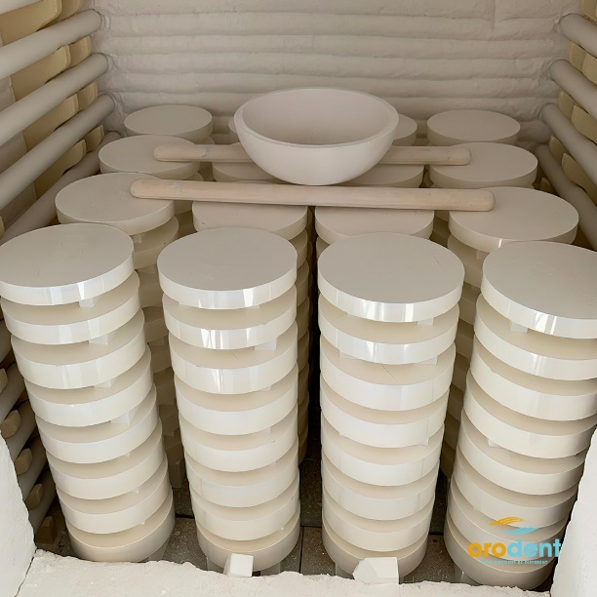
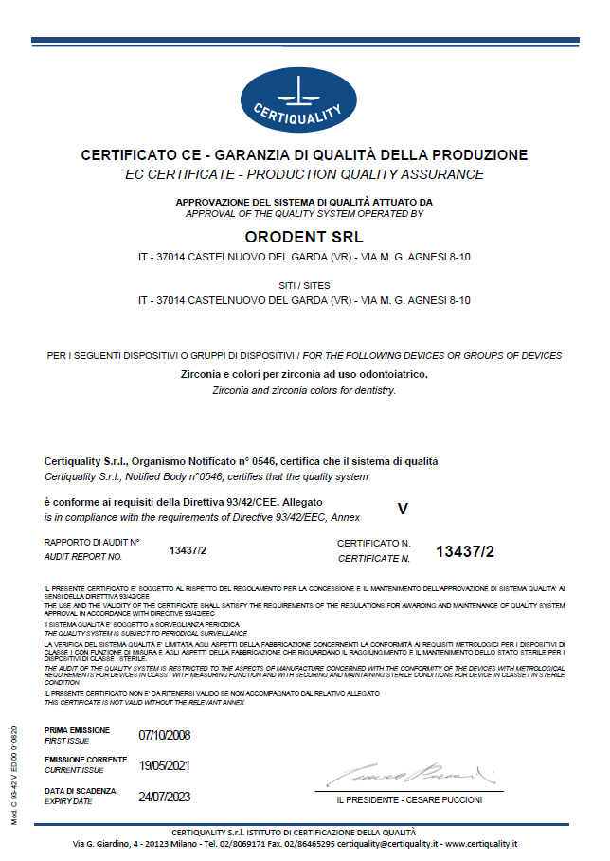
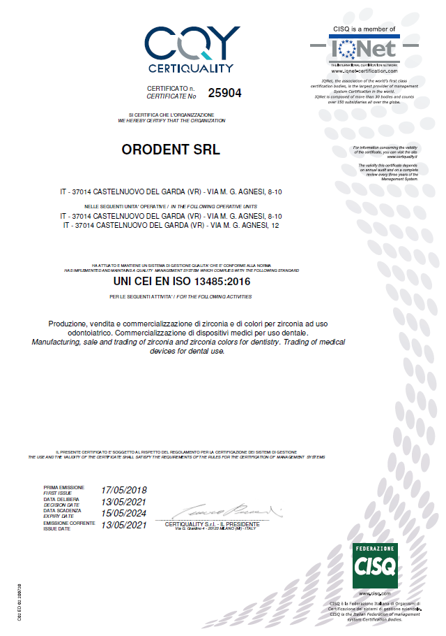
Система контроля качества
UNI EN ISO 13485
Весь ассортимент медицинских изделий для стоматологии, разработанный компанией Orodent, распространяется с маркировкой CЕ
Производственный процесс, организованный компанией Orodent, обеспечивает высокий стандарт качества
Гарантия высокой ценности для зубного техника, ВРАЧА И ПАЦИЕНТА
Notes:
Наличие сертификации, подтвержденной экспертными организациями, гарантирует каждому практикующему стоматологу безопасность, биотолерантность и надежность всего медицинского оборудования для стоматологии, разработанного компанией Orodent. Подтверждения, полученные от всех наших клиентов на протяжении многих лет, являются лучшим доказательством превосходного качества продукции Orodent и признанием высокого уровня профессионализма и огромной самоотдачи, с которой сотрудники компании выполняют свою работу.

Slide 5
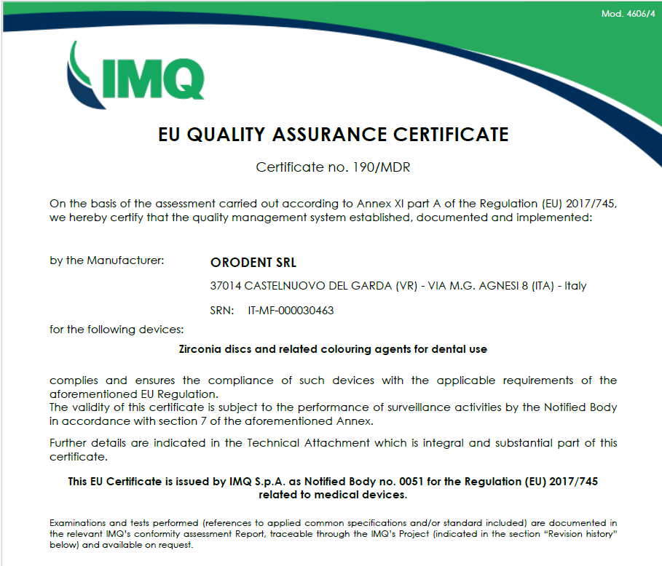

Slide 6
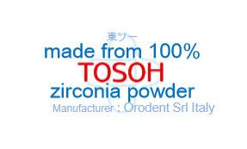
В третий раз компания Orodent srl в качестве технического партнера получила важную награду от корпорации Tosoh за приверженность производству дисков из диоксида циркония и качественную работу, направленную на то, чтобы превзойти ожидания пользователей.

Slide 7
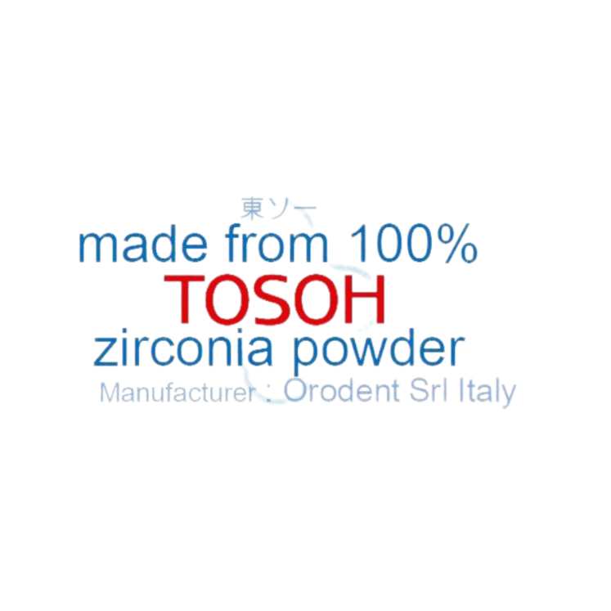

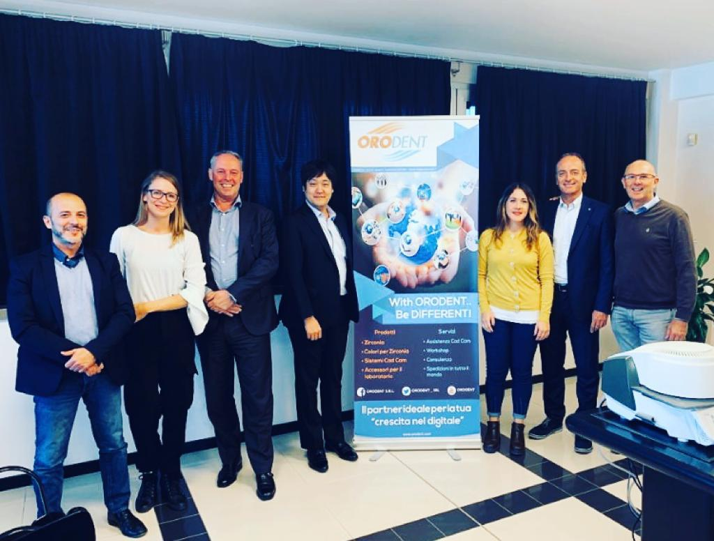
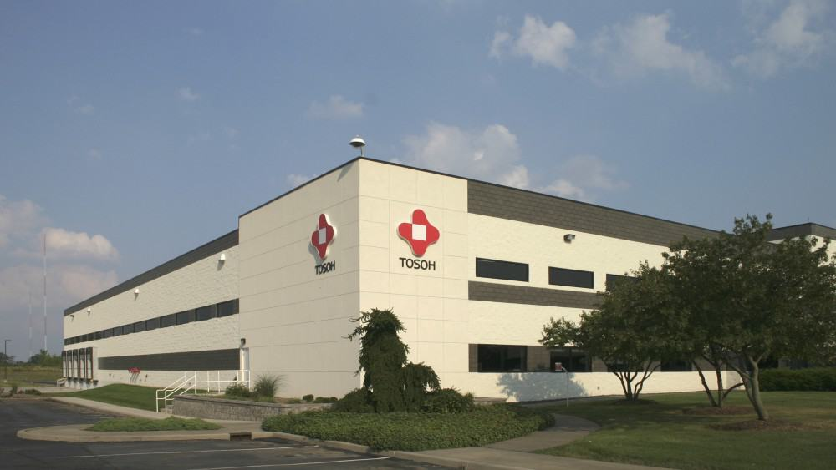
Эксклюзивное сотрудничество с компанией TOSOH-лидером мирового класса
Notes:
TOSOH CORPORATION является единственным поставщиком ORODENT SRL.
Компания Tosoh проводит выборочные испытания различных типов диоксида циркония, производимого компанией Orodent, с целью проверки качества продукции и предоставления права использовать специальный логотип
«100% производитель из сырья компании TOSOH»

Slide 8

360° ПОДДЕРЖКА
“Мы сосредоточены на удовлетворении потребностей КЛИЕНТОВ".
ПОСТОЯННОЕ РАЗВИТИЕ производства, технологий, умений и навыков сотрудников (НОУ ХАУ)
УЛЬТРАСОВРЕМЕННЫЕ ПРОДУКТЫ
УЧЕБНЫЕ ПОСОБИЯ, ИНСТРУКЦИИ И ПРОГРАММЫ КУРСОВ
ИССЛЕДОВАНИЯ И РАЗРАБОТКИ
ПОДДЕРЖКА ПОЛЬЗОВАТЕЛЕЙ
Notes:
Занимаясь производством в течение нескольких лет, мы разработали непревзойденное ноу-хау, которому многие завидуют. С нами клиенты чувствуют поддержку на каждом этапе: от выбора наиболее подходящего материала конкретно под их запрос до послепродажного обслуживания. Мы предоставляем руководство пользователя для всех видов оборудования, инструкции, советы и рекомендации, видеоуроки и любые другие технические и информационные материалы.
Исследования и разработки Диоксид циркония - это материал, применение которого становится все более популярным, но внутренние характеристики которого все еще очень мало известны. Именно поэтому компания Orodent всегда ориентирована на дальнейшие исследования и разработки. Фундаментальная деятельность компании позволяет нам совершенствовать имеющуюся продукцию, создавать новые продукты и, прежде всего, совершенствовать производственные процессы. Благодаря тесным отношениям, которые связывают нас с Tosoh с самого начала нашей деятельности, мы можем разрабатывать самые современные продукты, которые становятся все более востребованными и способны удовлетворить потребности пользователей.

Slide 9
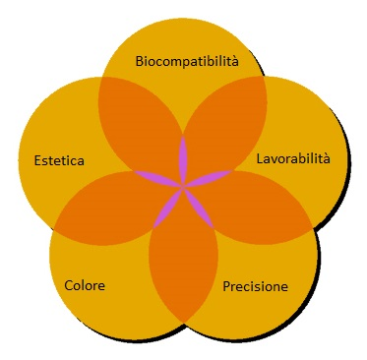
Как измеряется качество работы изделия?
Биосовместимость (чистота сырья)
Технологичность
Точность
Точность цветопередачи
Эстетика
Notes:
Мы должны обратить внимание на указанные 5 критериев!

Slide 10
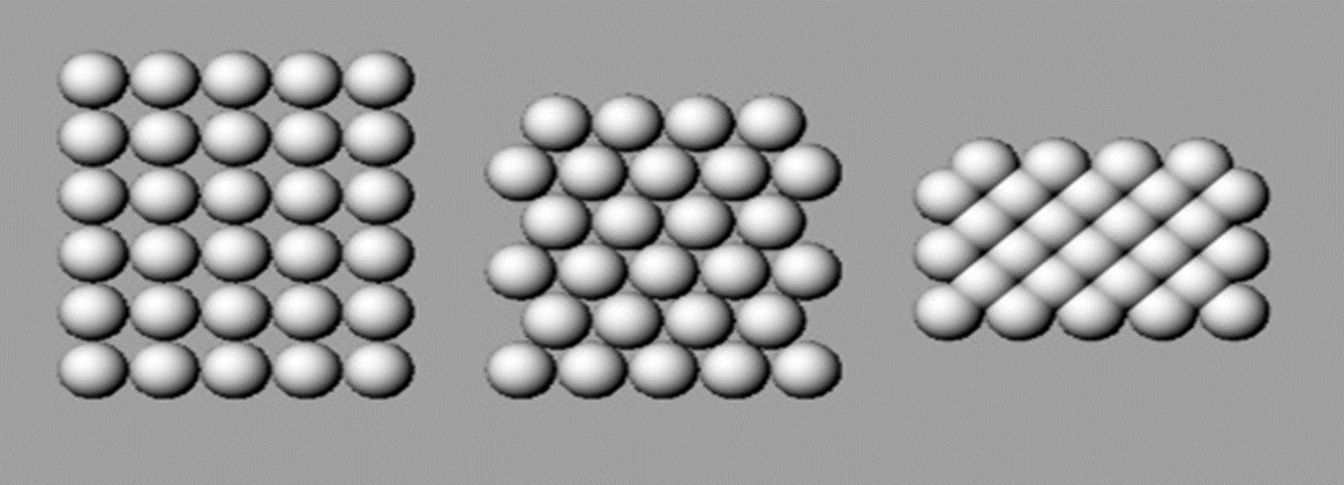
Давайте посмотрим, как изготавливается диск из оксида циркония
*Порошки оксида циркония имеют плотность 1,5 г/см3 .
*В результате прессования и предварительного спекания плотность повышается до 3,1 г/см3.
*При последующем спекании удаляется вся пористость и конечная плотность достигает 6,06 г/см3.
Порошковая технология
порошок прессованный синтезированный
Notes:
Процесс изготовления включает прессование порошков для получения диска и предварительное спекание и осуществляется компанией ORODENT SRL. Как вы знаете, фрезерование и повторное спекание осуществляется пользователем.

Slide 11
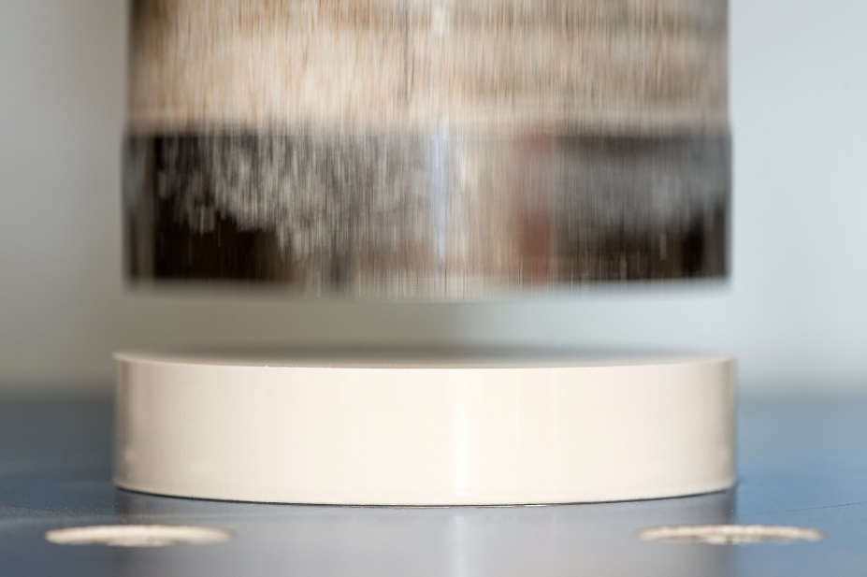

ПРЕССОВАНИЕ
Прессование - это фундаментальный процесс, который влияет на качество продукта.
От его параметров зависит вес порошка, используемого для изготовления диска. Чем больше порошка используется, тем более прочным и стабильным будет диск.
Параметры прессования определяются размером зерен порошка и направлены на достижение нужной плотности (3,1 г/см3) и максимальной технологичности процесса. Предварительно спеченный оксид циркония можно измельчать с помощью простого оборудования завершить вручную.
Во время спекания он уплотняется, приобретая известные нам характеристики прочности.

Slide 12
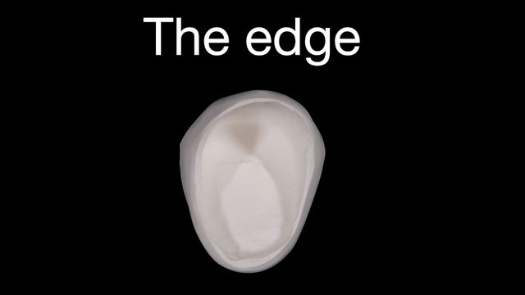
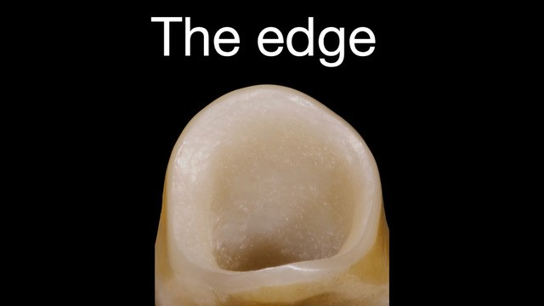
ПРЕДВАРИТЕЛЬНОЕ СПЕКАНИЕ
СПЕКАНИЕ ПОРОШКА В ТЕЧЕНИЕ 7 ДНЕЙ для превосходной обрабатываемости.
Предварительное спекание позволяет материалу приобрести меловидную структуру (без остекления), что дает важные преимущества:
* ХОРОШАЯ ОБРАБАТЫВАЕМОСТЬ с возможностью последующей доработки деталей конструкции ручными инструментами перед спеканием.
*УВЕЛИЧЕННЫЙ СРОК СЛУЖБЫ фрез (до 700 единиц для фрезы для черновой обработки).
*длительное время обжига обеспечивает ОДНОРОДНОСТЬ МАТЕРИАЛА И ЕГО СТРУКТУРЫ в тончайших деталях.

Slide 13
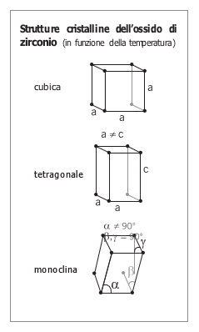
Температура до 1170°C: моноклинная кристаллическая структура
Температура до 1170°C: моноклинная кристаллическая структура
ПОЧЕМУ ВАЖНА ТЕХНОЛОГИЧНОСТЬ ПРЕДВАРИТЕЛЬНОГО СПЕКАНИЯ ПРИ НИЗКОЙ ТЕМПЕРАТУРЕ?
Оксид циркония имеет 3 молекулярные формы
Температура до 1170°C: моноклинная кристаллическая структура
При температуре от 1170°C до 2370°C: тетрагональная форма с объемной усадкой до 5%
От 2370°C до 2690°C - кубическая форма

Slide 14
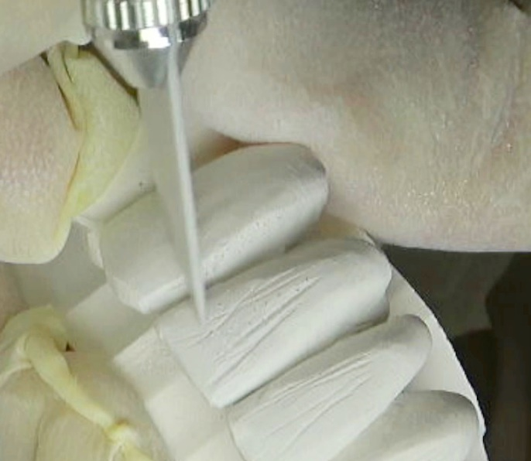
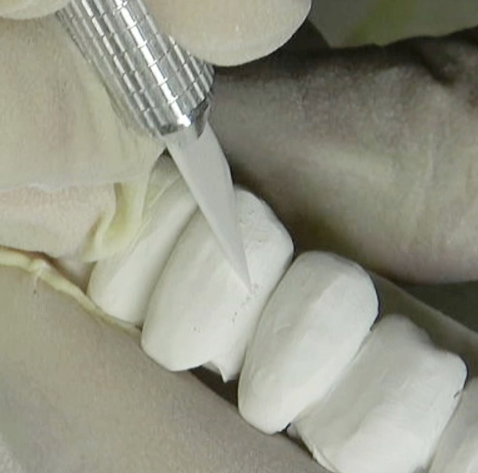
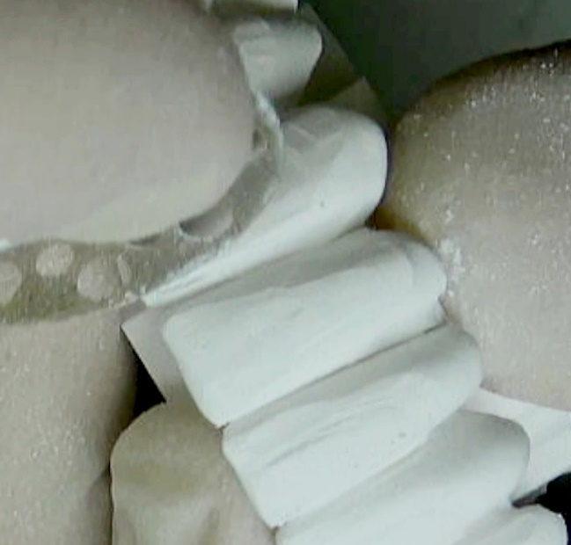
Используемый нами материал содержит оксид иттрия. Эта добавка частично стабилизирует спеченный диоксид циркония в тетрагональной форме.
Последующая модификация приводит к перегреву диоксида циркония, который охлаждается до моноклинной формы, что приводит к увеличению объема на 5%.
ПО ЭТОЙ ПРИЧИНЕ Следует избегать ПЕРЕГРЕВА И ПОВРЕЖДЕНИЯ КОНСТРУКЦИИ, Для этого рекомендуется обработать каркасы перед спеканием.
Notes:
Здесь мы можем увидеть работу над деталями вручную.

Slide 15
НОВЫЕ ЛИНейки многослойных дисков ORODENT в деталях
THOR, EOS & VENUS

Slide 16
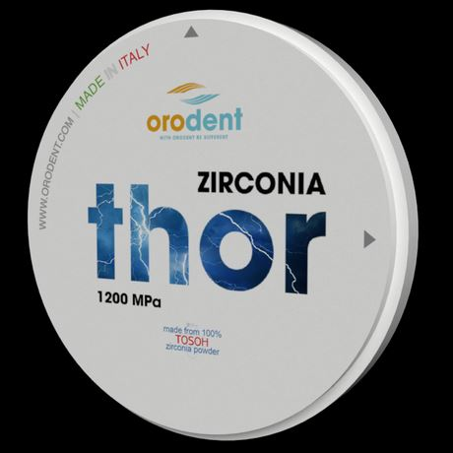
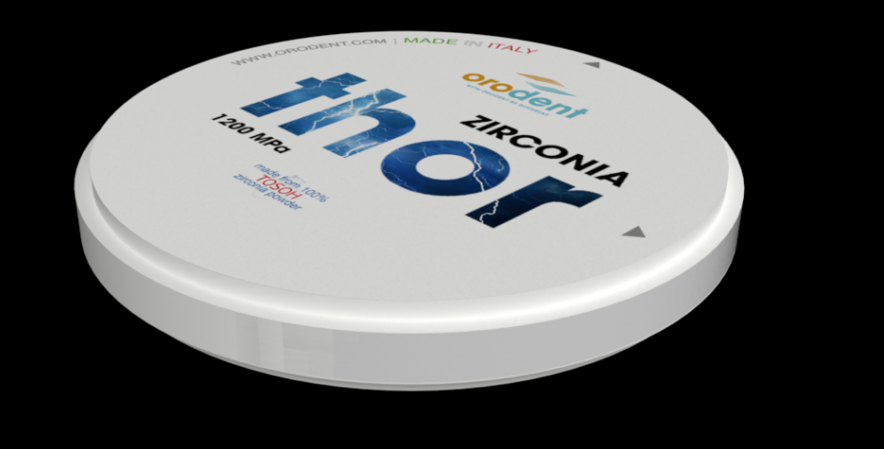
НОВЫЙ МНОГОСЛОЙНЫЙ
ДИОКСИД ЦИРКОНИЯ
4 цветовых слоя
1200 МПа +
Использование Grey Cuspid
Notes:
Идеальное сочетание прочности и прозрачности было улучшено, что привело ко второй эволюции многослойного материала Orodent.
Благодаря своей универсальности, THOR также подходит для сложных случаев, поскольку этот материал также был разработан для изготовления каркасов с полной дугой и реставраций в области десны.

Slide 17
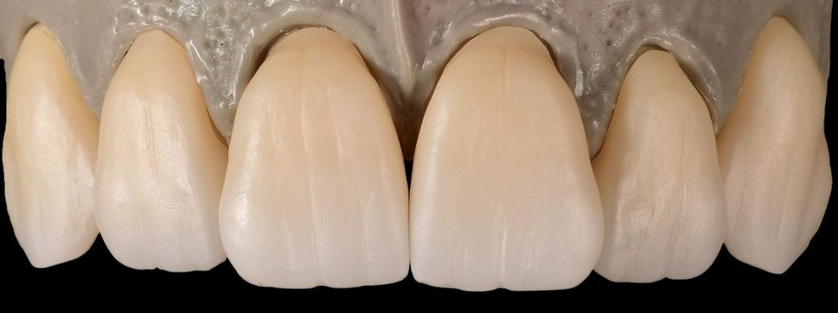
ORODENT THOR 1200MPa
Made in Italy
ПОЧЕМУ МЫ ВЫБИРАЕМ ДИСКИ THOR?
Уникальность: высокая прозрачность и высокая прочность (45% и 1200 МПа)
Совершенство: абсолютное соответствие шкале life scale
Надежность: устойчивые результаты
7 вариантов толщины: 12, 14, 16, 18, 20, 22, 25 мм
Наличие 4 слоев дентина в диске: A0 A1 A2 A3 A3,5 A4 B1 B2 B3 C1 C2 C3 D2 D3
Эстетика в жевательной области
Может быть индивидуализирован с использованием красителей Supercolours и Colorodent Gold
Результат после спекания
без дополнительных цветов
Notes:
Доступные цвета: A0 (отбеливание) A1 A2 A3 A3.5 A4 B1 B2 B3 C2 C3 D2 D3
Диаметр: Ø 98 mm
Доступная высота: 12 - 14 - 16 - 18 - 20 - 22 - 25 mm
Показания к применению: идеально подходит для достижения великолепных анатомических и эстетических результатов за короткое время
Недостающие элементы: max. 2
Рекомендации по окрашиванию: мы рекомендуем нанести на поверхность COLORODENT SUPERCOLORS* (перед спеканием)
Старение: на всю жизнь благодаря порошкам нового поколенияTosoh.
Результат после спекания без дополнительных цветов

Slide 18
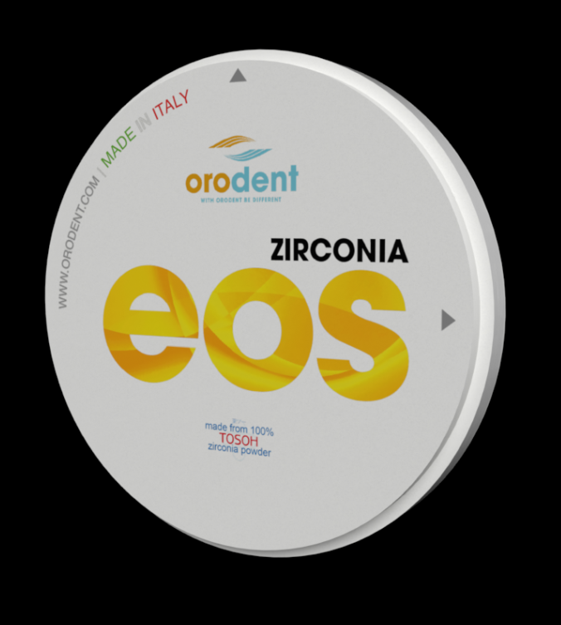
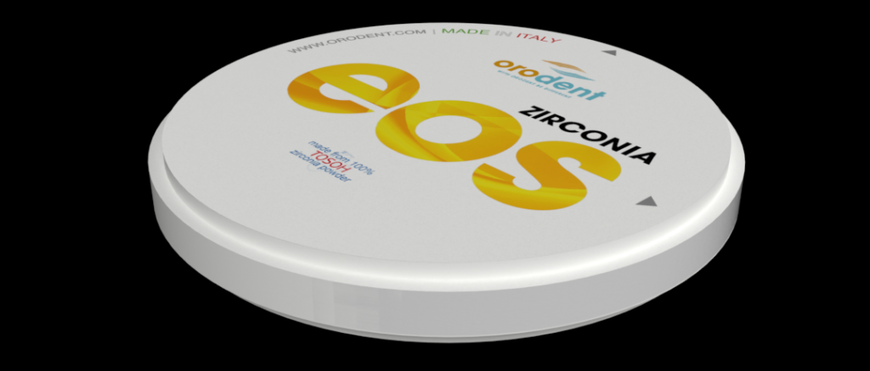
НОВЫЙ ДИОКСИД ЦИРКОНИЯ
МНОЖЕСТВЕННАЯ ГРАДАЦИЯ
4 цветовых слоя
4 слоя прозрачности
≥ 900 - 1100 Mpa
Прозрачность до 48%
Notes:
Диоксид циркония EOS состоит из 4 слоев цвета и 4 слоев прозрачности. Наша технология позволяет равномерное смешивание одного слоя с другим, избегая видимых границ смешивания. Прогрессирование сопротивления колеблется от 800 МПа на режущем крае до 1100 Мпа в пришейной области.

Slide 19
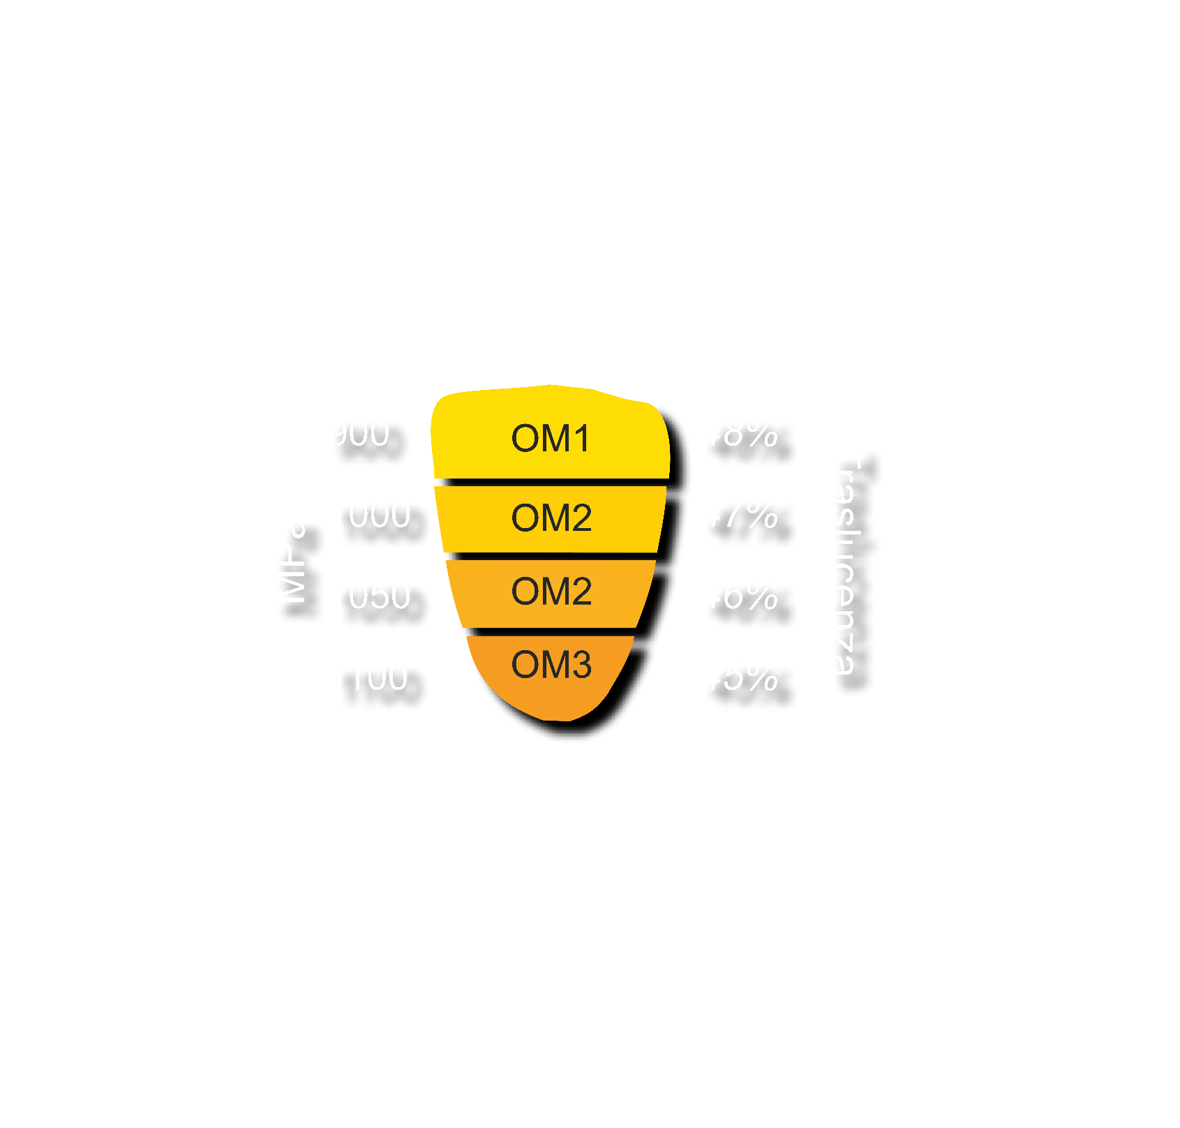
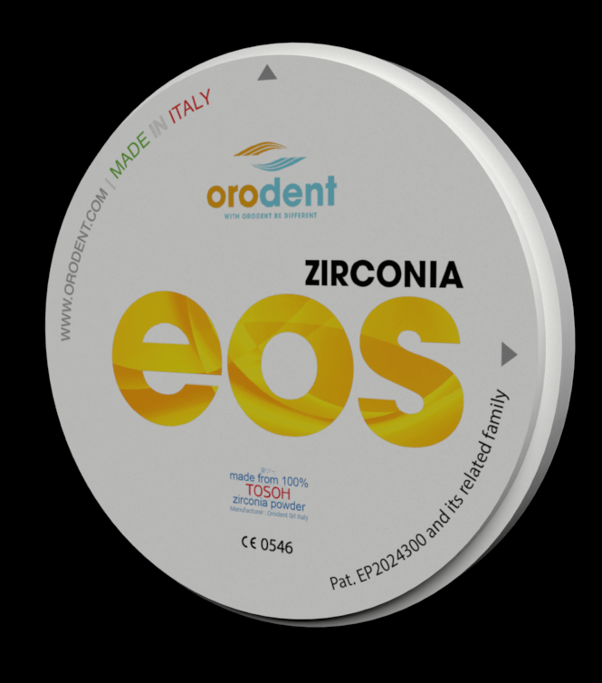

прозрачность и устойчивость к нагрузкам где они необходимы в МНОГОСЛОЙНЫХ ДИСКАХ
Eos A0
Notes:
Компания Tosoh разработала специальную линейку порошков исключительно для производства многослойных дисков. Компания Orodent Srl гарантирует правильное использование этих порошков, указывая номер патента на каждом многослойном диске. Очень немногие компании обеспечивают такую же гарантию правильности использования!

Slide 20
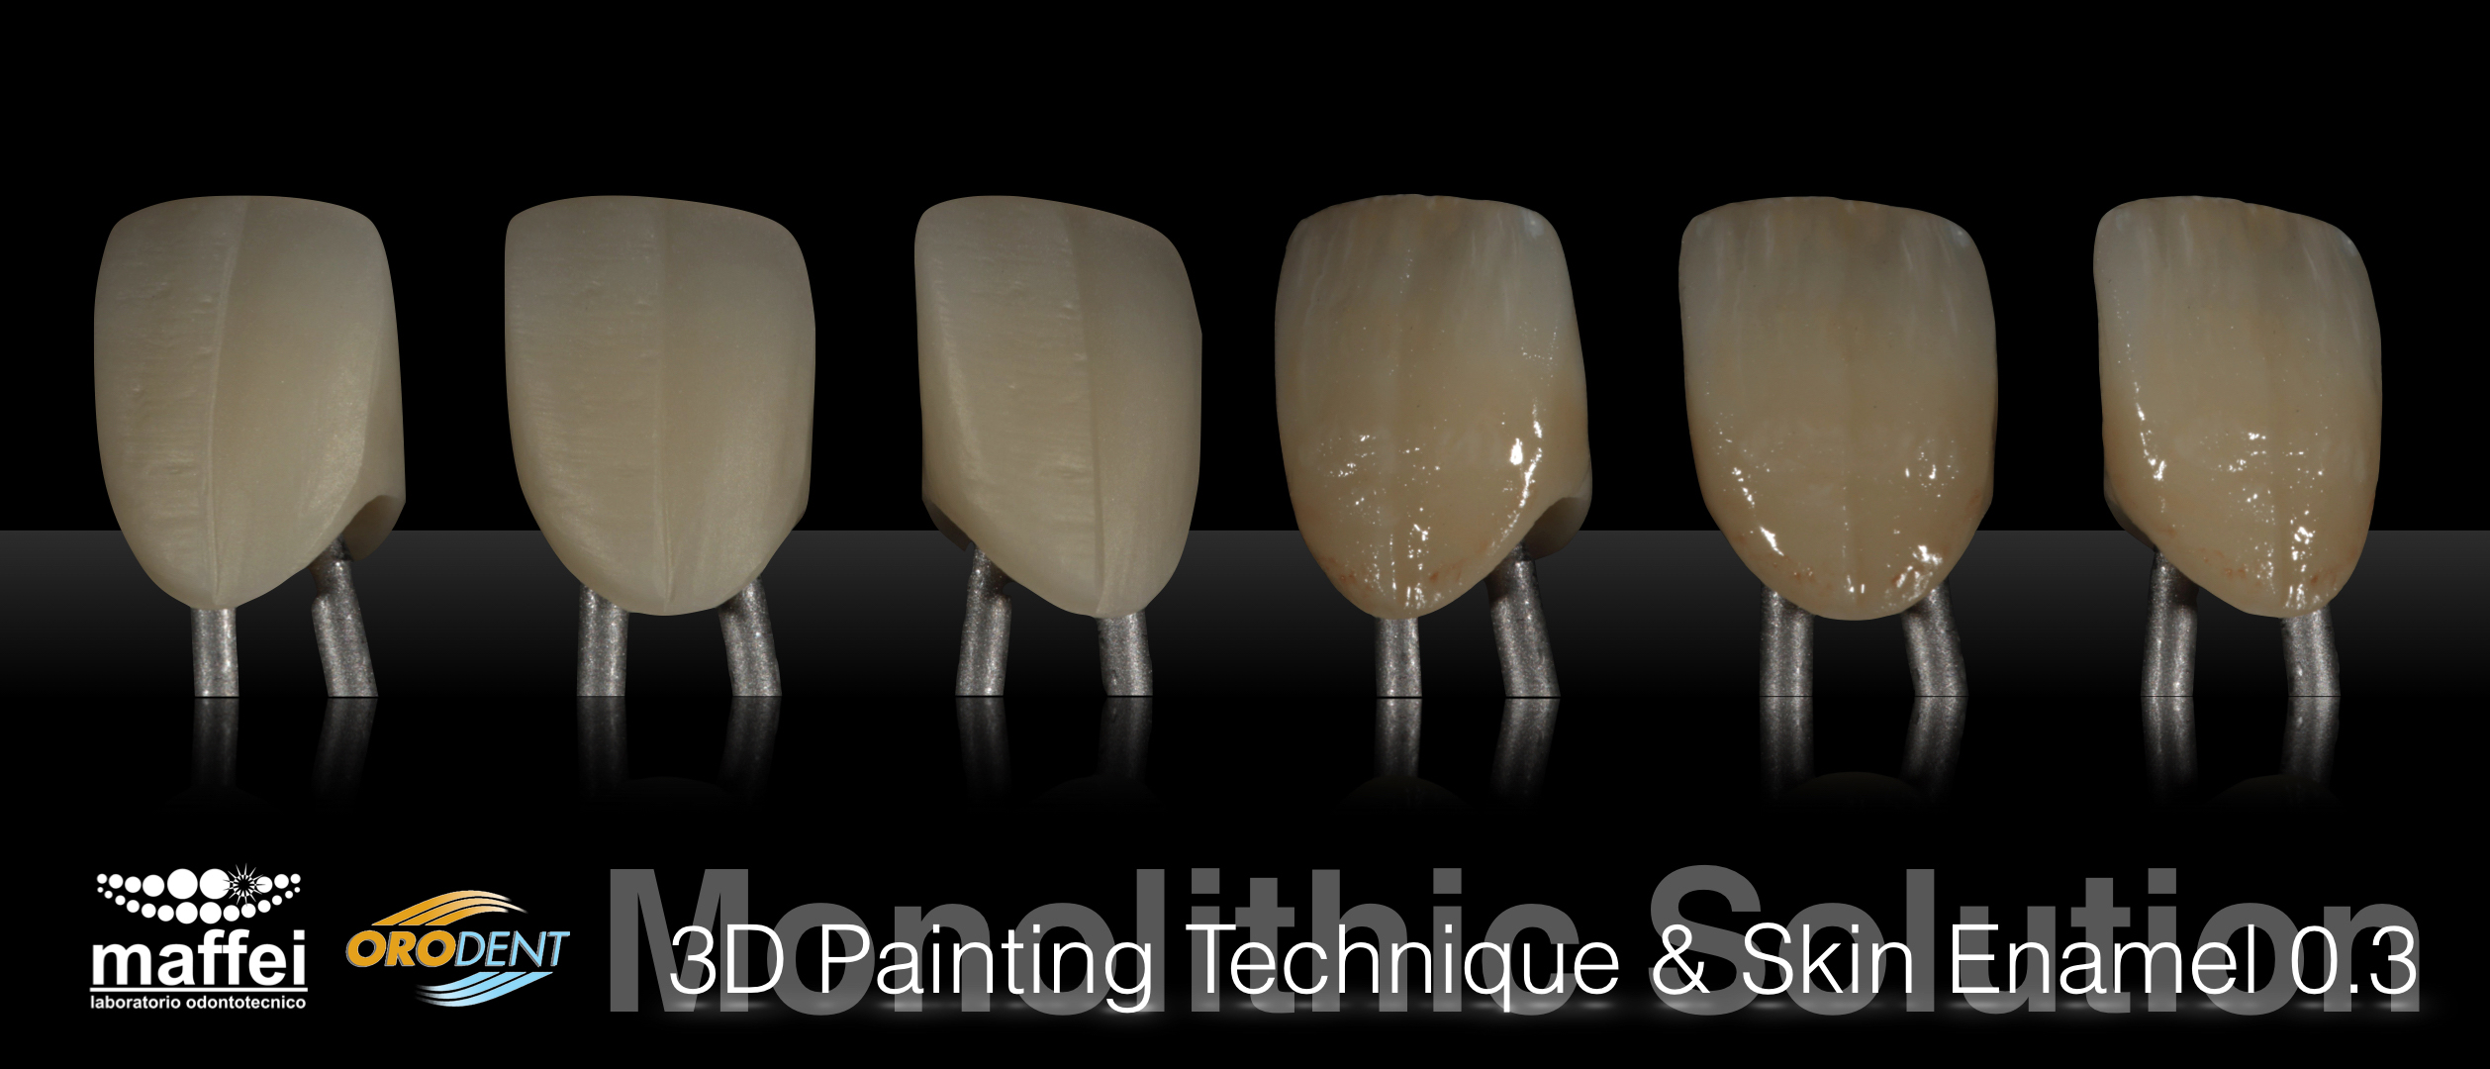
ORODENT EOS 900/1100MPa
Made in Italy
ПОЧЕМУ СТОИТ ВЫБРАТЬ ДИОКСИД ЦИРКОНИЯ EOS?
* СООТВЕТСТВИЕ НОРМАТИВНЫМ ТРЕБОВАНИЯМ: Стандарт uni EN ISO 6872: 2018 предусматривает, что для того, чтобы устройство могло быть сертифицировано, оно должно обладать одинаковой прочностью на изгиб или иметь сертифицированное (в случае многослойного диоксида циркония) минимальное значение прочности..
БЕЗОПАСНОСТЬ ТРУДА: Мы решили производить EOS с минимальной прочностью 900 МПа, и
по этой причине он на 100% подходит для изготовления протяженных мостовидных протезов.
СТАРЕНИЕ: Благодаря новым высокоэффективным порошкам Tosoh мы можем гарантировать отсутствие «старения».
Notes:
Выпускается в 7 различных цветах: A1, A2, A3, A3.5, C2, C3, D2 и имеет 5 видов толщины 12, 14, 16, 18 и 22 мм.
Доступные цвета: A1 A2 A3 A3.5 C2 C3 D2
Диаметр: Ø: 98 мм
Доступная высота: 12 - 14 - 16 - 18 – 20 -20 мм
Показания: полные анатомические реставрации максимум на 6 единиц.
Недостающие элементы: не более 1
Рекомендации по окрашиванию: мы рекомендуем нанести на поверхность COLORODENT SUPERCOLORS* (перед спеканием)
СТАРЕНИЕ: скорость старения стремится к 0% благодаря порошкам нового поколения Tosoh (на всю жизнь!)

Slide 21
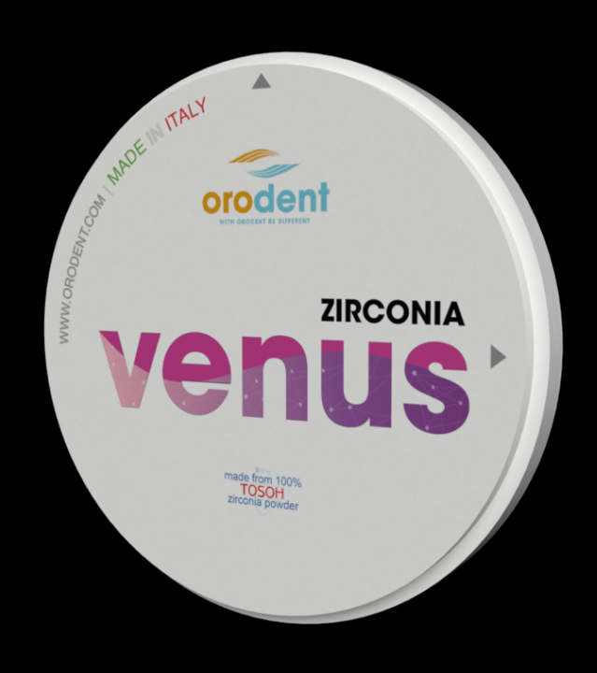
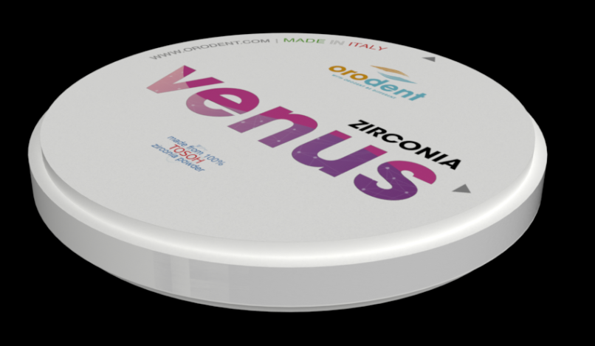
НОВЫЙ ДИОКСИД ЦИРКОНИЯ
МНОГОСЛОЙНЫЙ
4 цветовых слоя
≥ 850 MPa
Notes:
Покрытие из диоксида циркония VENUS состоит из 4 цветовых и 4 прозрачных слоев. Наша технология позволяет равномерно смешивать один слой с другим, избегая видимости границ смешивания. Прочность варьируется от 850 МПа на режущем крае до 1100 МПа в пришеечной области.

Slide 22
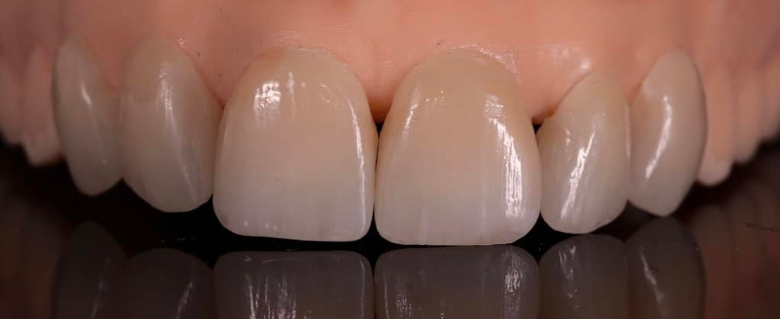
ORODENT VENUS 850MPa
ПОЧЕМУ МЫ ВЫБИРАЕМ ДИОКСИД ЦИРКОНИЯ VENUS?
ВЫСОКАЯ ЭСТЕТИКА: Благодаря своей прозрачности и опалесценции диоксид циркония VENUS обладает способностью пропускать свет, не создавая неестественных эффектов
ОБРАБОТКА: Идеально подходит для изготовления небольших мостовидных протезов, вкладок и виниров
СТАРЕНИЕ: Благодаря новым высокоэффективным порошкам Tosoh, мы гарантируем отсутствие старения.
6 ВАРИАНТОВ ТОЛЩИНЫ: 12, 14, 16, 18, 20, 22 мм
3 ЦВЕТОВЫХ ГРУППЫ: A0 A1 A2 A3 A3,5 B1 B2 D2 D3
Made in Italy

Slide 23
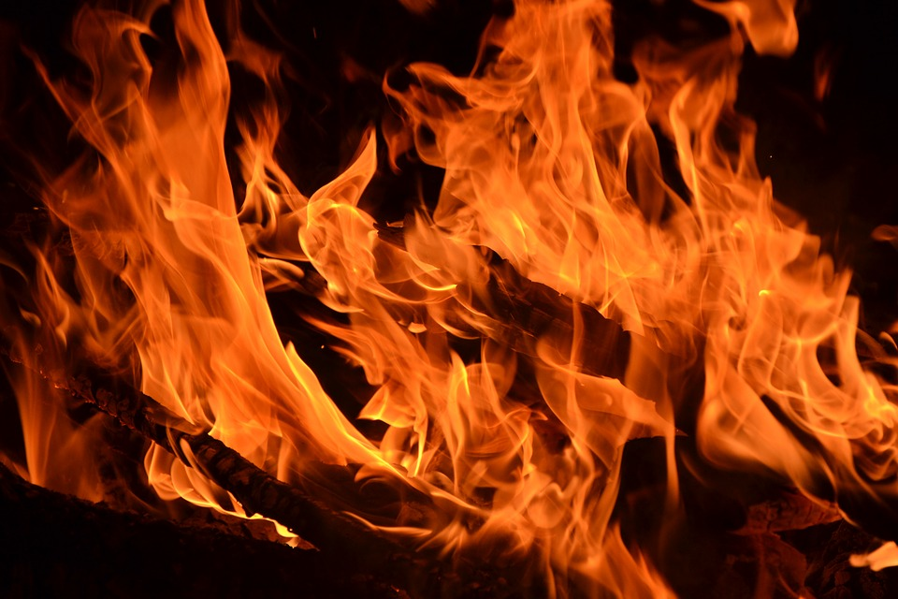
v
СПЕКАНИЕ

Slide 24
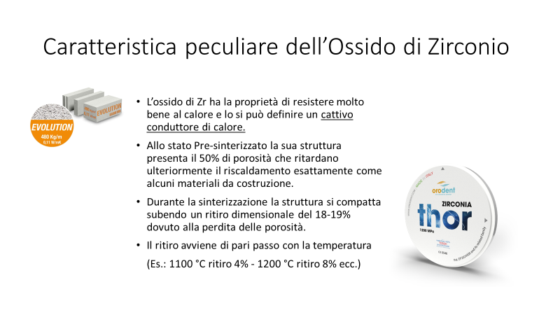
Отличительная особенность оксида циркония
В предварительно спеченном состоянии его структура имеет 50-процентную пористость, что еще больше замедляет нагрев, как и у некоторых строительных материалов
          Оксид циркония обладает свойством очень хорошо противостоять нагреву и может быть охарактеризован как плохой теплопроводник
          В предварительно спеченном состоянии его структура имеет 50 %-ную пористость, что еще больше замедляет нагрев (как у некоторых строительных материалов)
Во время спекания структура уплотняется за счет объемной усадки размеров на 18-19%
Усадка происходит в зависимости от температуры.

Slide 25
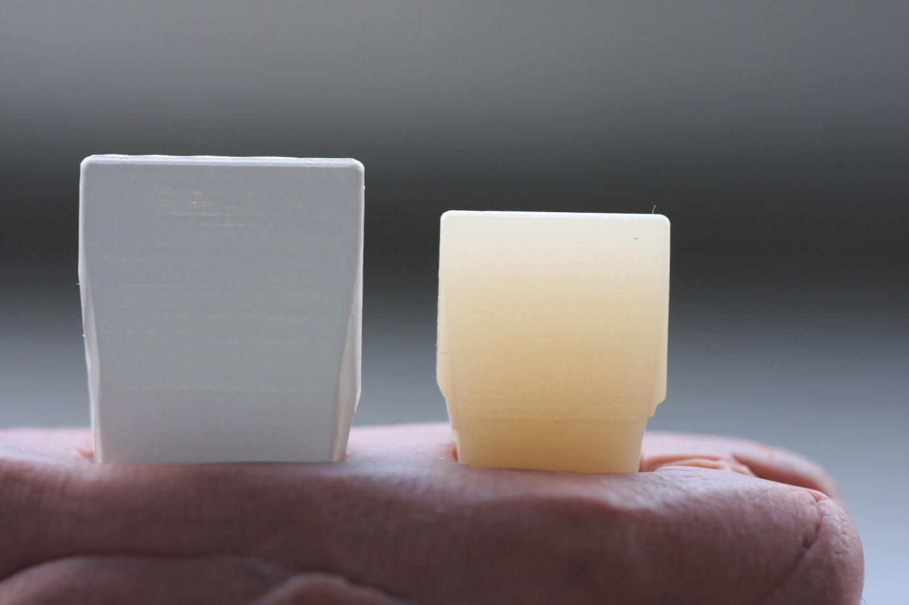
влияЕТ ЛИ спеканиЕ на КОНЕЧНЫЙ ЦВЕТ
Непрозрачные материалы:
Эти материалы не пропускают свет, поэтому цвет полностью зависит от света, отраженного от поверхности материала
Полупрозрачные материалы:
В полупрозрачных материалах свет проходит сквозь материал рассеянным образом (частично), поэтому то, как мы воспринимаем оттенки, зависит не только от цвета поверхности, но и от внутренней части материала.

Slide 26

Влияет ли качество спекания на конечный цвет.
:
Пористость в предварительно спеченной структуре создает лабиринт из отражающих поверхностей, которые препятствуют прохождению света через структуру - структура будет непрозрачно-белого цвета. (Рис. 1)
Правильное спекание уплотняет материал, закрывает пористость и сводит к минимуму отражающие поверхности, позволяя свету проходить сквозь структуру – структура становится полупрозрачной. (Рис. 2)
Быстрое спекание уплотняет внешние слои материала, задерживая газы, содержащиеся внутри пор, создавая непрозрачную беловатую сердцевину, которая изменяет цвет.
Вывод: прозрачность материала влияет на количество проходящего через него света. Это влияние изменяет восприятие цвета.
Рис. 1
Рис. 2

Slide 27
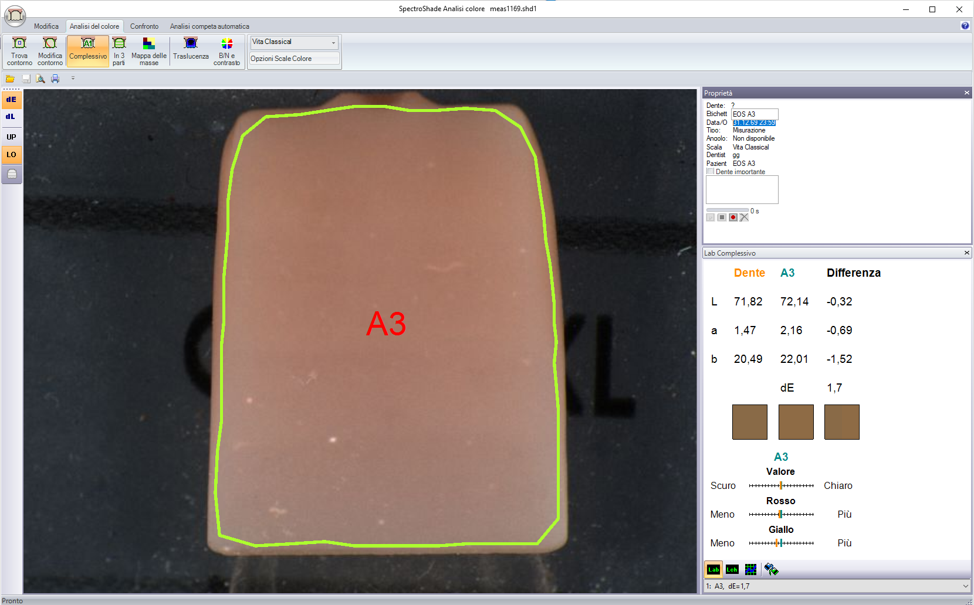
Контроль точности цветопередачи
Компания ORODENT постоянно проводит мероприятия по контролю качества, производя многослойные образцы, которые сравниваются со значениями по шкале VITA и оцениваются визуально и инструментально с помощью спектрофотометра:

Slide 28
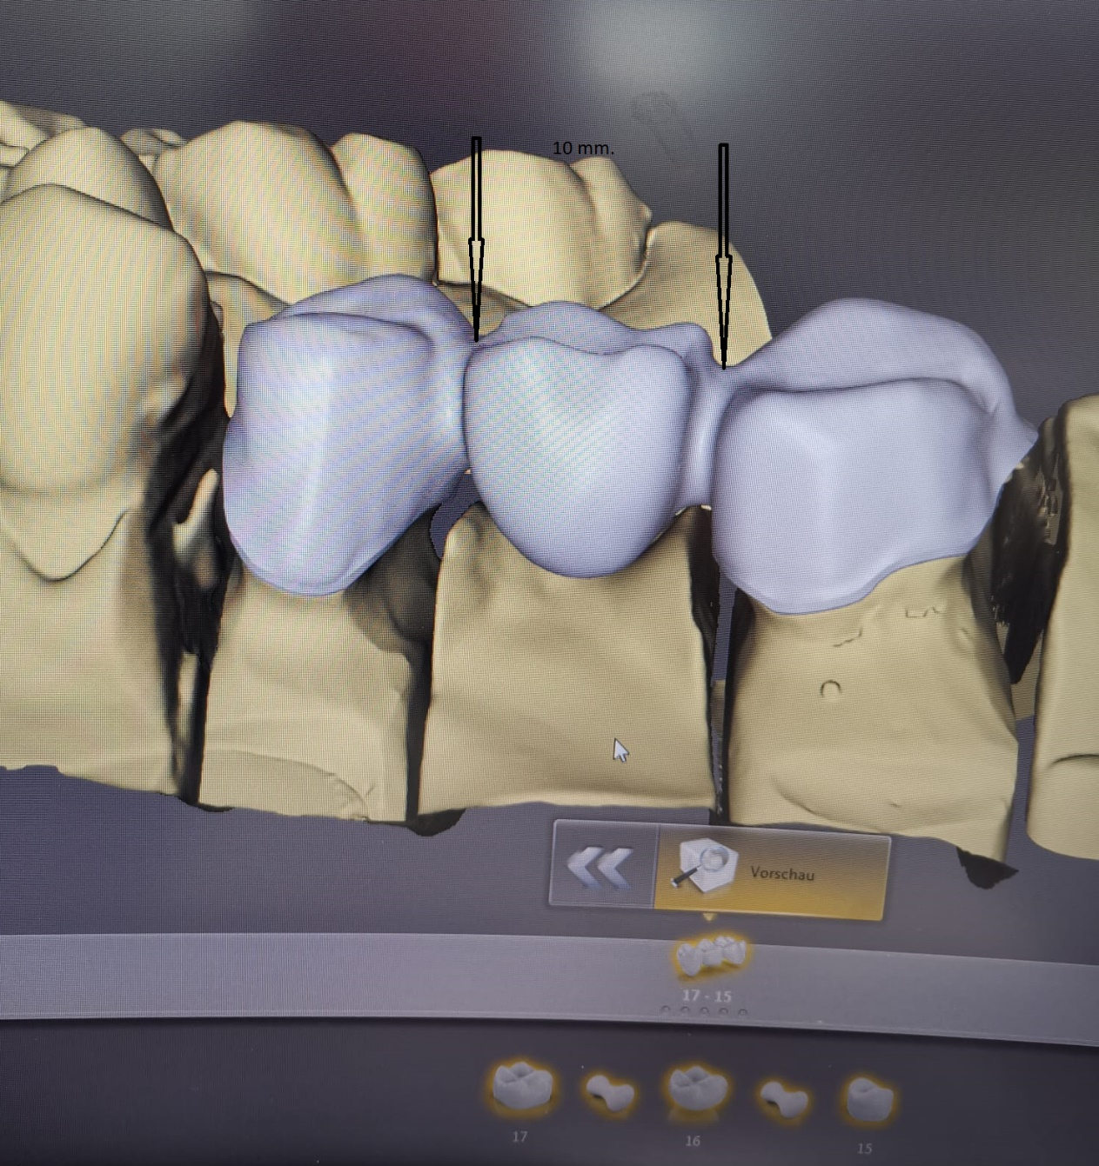
Выбор программы спекания должен обеспечивать равномерный нагрев между внутренним и наружным слоями протеза для достижения однородной трехмерной усадки. особое внимание уделяется протезам с элементами разной толщины.
Процедура:
*Измерьте самый толстый элемент отфрезерованной конструкции перед спеканием.
*Рассчитайте расстояние от поверхности нагрева до наиболее удаленной от нее точки (сердцевины элемента), разделив толщину на 2.
* Первая панель будет нагревать деталь без изменения ее структуры.
* Во время второго этапа спекания происходит трехмерная усадка конструкции, которая протекает соответственно температуре.
* Для сохранения целостности и эстетичности протеза важно выбрать программу с наиболее подходящим градиентом для второго этапа нагревания.
* Продолжительность третьего подъема зависит от теплоотводящей способности печи.

Slide 29
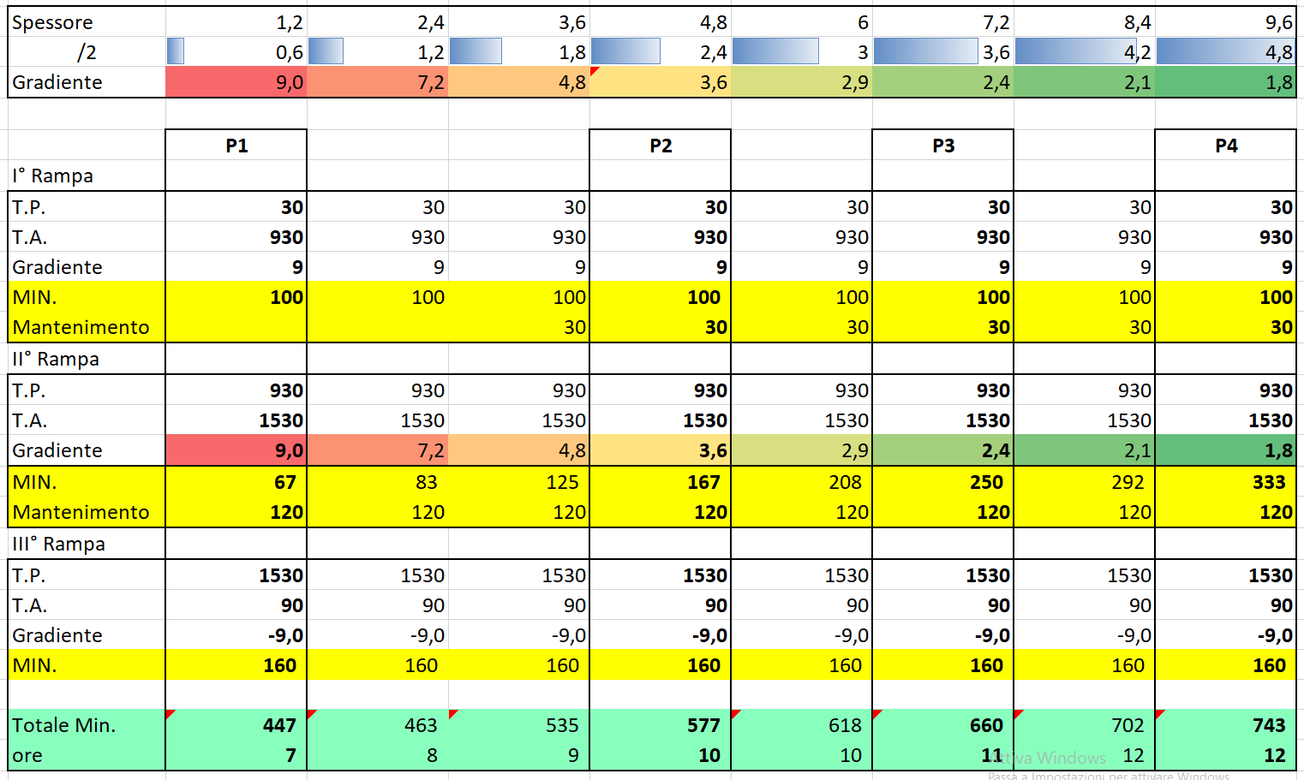

Slide 30
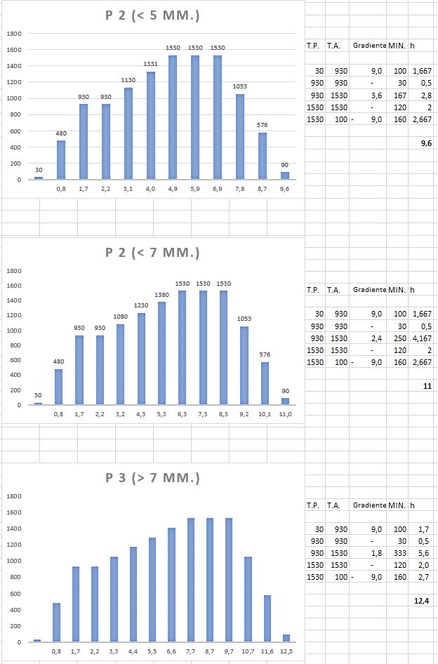
Измельченный материал предварительно спечен, и по этой причине конструкция не подвергается усадке до достижения температуры 930°C
По мере повышения температуры (от 930°C) необходимо регулировать температурный режим в зависимости от толщины, чтобы добиться равномерного нагрева и трехмерной усадки.
Слишком высокий температурный показатель может привести к :
возникновению напряжений, которые подвергают протез риску потери точности, а в наиболее серьезных случаях приводят к переломам, которые могут возникнуть после спекания и функционирования в полости ртаили во рту.
неполной потере пористости, что снижает прозрачность (результат - непрозрачность и/или пятнистость)).
ограничению прочности протеза на изгиб
Те же неудобства возникают и при быстром спекании, которое рекомендуется только для одиночных коронок однородной толщины в отличие от мостовидных протезов, которые перемежаются цельными коронками.

Slide 31
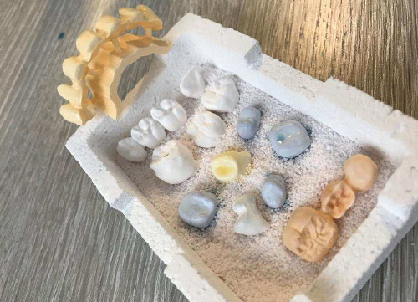
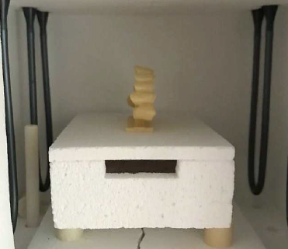
НЕКОТОРЫЕ МЕРЫ ПРЕДОСТОРОЖНОСТИ :
На алюминиевые сферы можно поместить до 5 элементов
Для облегчения спекания изделий большей толщины размещайте их буграми вверх
Для лучшей теплоотдачи рекомендуется приподнять контейнер с элементами
Коннекторы должны иметь максимальный диаметр 2 мм

Slide 32
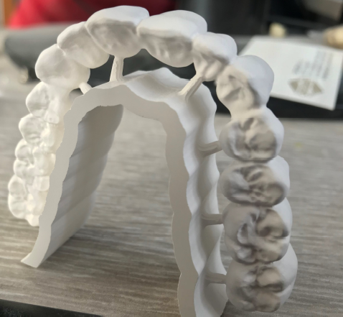
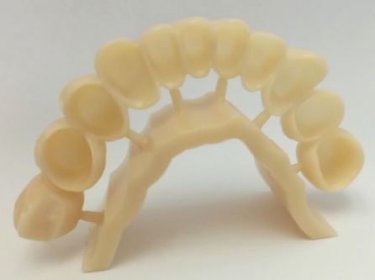
Спекание дуг :
:
Рекомендуется располагать коронки параллельно резисторам на равном расстоянии от них
В дополнение к 6 элементам, на этапе проектирования необходимо предусмотреть стабилизатор (рамку) толщиной менее 5 мм, возможно, с углублениями
Прочные, толстые стабилизаторы могут вызвать деформацию или структурное повреждение конструкции (в наиболее критических случаях).
По возможности, рекомендуется проектировать конструкцию с коннектором, расположенными на элементах большей толщины (например, элементах без полостей)

Slide 33
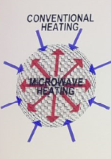
Обычное или микроволновое спекание?
Традиционное сппекание: тепло передается снаружи внутрь за счет теплопроводности, что создает проблемы, о которых мы говорили выше. Микроволновая технология значительно упрощает спекание:
диоксид циркония, поглощающая электромагнитную энергию, поляризуется и нагревается за счет диэлектрического нагрева.

Slide 34
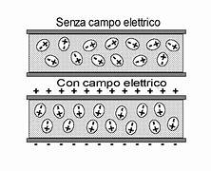
ДИЭЛЕКТРИческая поляризация
Равномерный объемный нагрев позволяет сократить время в два раза при значительной экономии энергии
Равномерный объемный нагрев позволяет сократить время в два раза при значительной экономии энергии
Диоксид циркония - это электрический изолятор, молекулы которого при воздействии переменного электрического поля поляризуются, что приводит к увеличению их внутренней энергии, то есть температуры.
Преимущества:
* улучшенное качество структуры, которая будет компактной, стабильной, полупрозрачной и будет соответствовать цвету материала.
* равномерный объемный нагрев позволяет сократить время в два раза при значительной экономии энергии
Whitout magnetif field
gWith magnetic field
Notes:
Содержащиеся газы удаляются, избегая попадания в конструкцию.

Slide 35
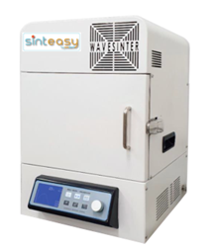
ВЫВОДЫ обычные vs микроволновые печи
Равномерный объемный нагрев позволяет сократить время в два раза при значительной экономии энергии
Низкая теплопроводность диоксида циркония означает, что время спекания должно быть адаптировано к толщине заготовки.
Резисторы печи выделяют оксиды, которые загрязняют камеру спекания.
Длительные время выполнения и высокие затраты на электроэнергию.
Нагрев происходит равномерно по всему объему независимо от толщины.
Нет никаких источников загрязнения
Время сократилось вдвое при значительной экономии энергии.
Как видно из приведенного выше СРАВНЕНия, спекание в печи сопротивления является сложным процессом.
Микроволновая технология значительно упрощает эту операцию, повышая качество и эстетичность конструкции за счет сокращения времени и затрат ВДВОЕ.

Slide 36
БЛАГОДАРИМ ЗА ВНИМАНИЕ!

